Slide 1
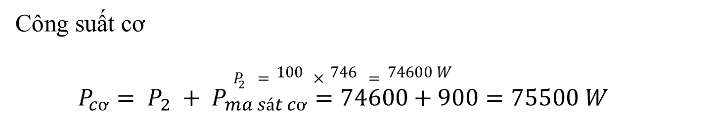
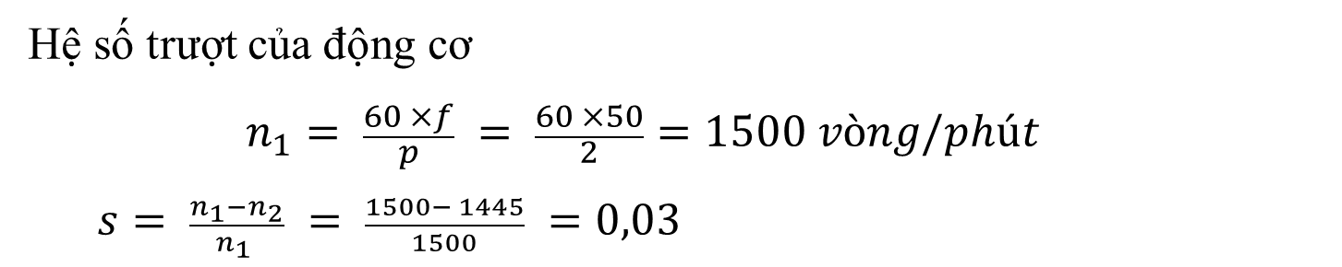
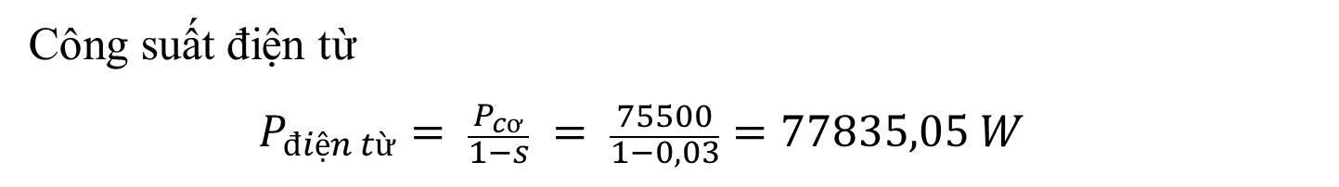
Câu 1
Cho động cơ không đồng bộ ba pha công suất định mức 100 HP, điện áp định mức Y/Δ - 380 V/220 V, 4 cực, tốc độ định mức 1445 vòng/phút, tần số 50 Hz. Tổn hao ma sát cơ quạt gió 900 W, cho 1 HP = 746 W. Hãy tính công suất điện từ của động cơ?
Hệ số trượt của động cơ
$$n_{1}= \frac{60 ×f}{p} = \frac{60 ×50}{2}=1500 vòng/phút$$
$s= \frac{n_{1}−n_{2}}{n_{1} } = \frac{1500− 1445}{1500} =0,03$
Công suất cơ
$$P_{2} =100 ×746 =74600 W$$
$$P_{cơ}= P_{2} + P_{ma sát cơ}=74600+900=75500 W$$
Công suất điện từ
$$P_{điện từ}= \frac{P_{cơ}}{1−s} = \frac{75500}{1−0,03}=77835,05 W$$

Slide 2
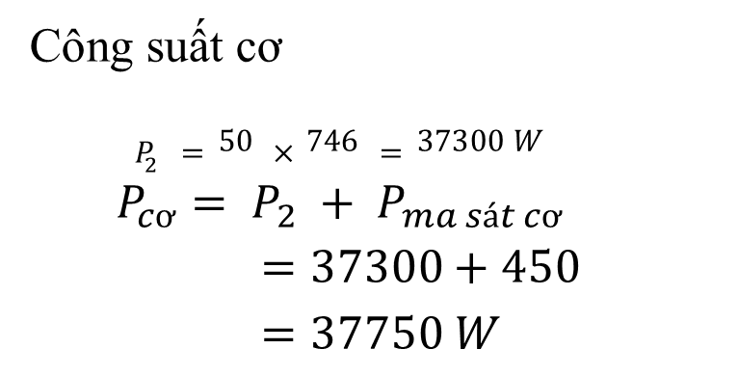
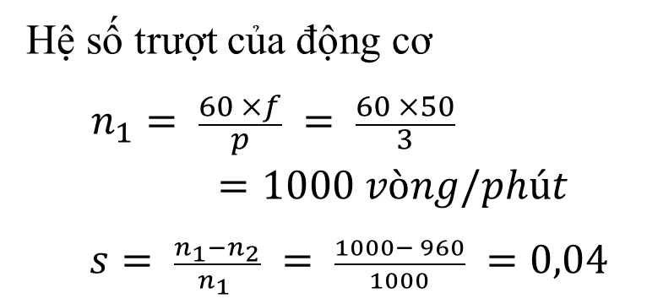
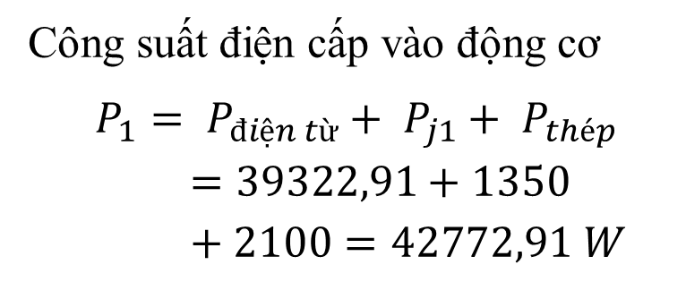
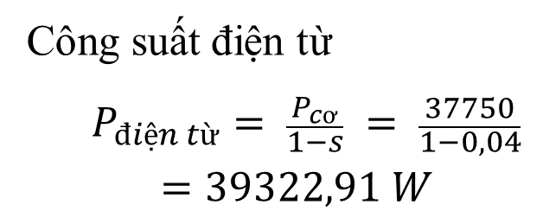
Câu 2
Cho động cơ không đồng bộ ba pha công suất định mức 50 HP, điện áp định mức Y/Δ - 380V/220V, 6 cực, tốc độ định mức 960 vòng/phút, tần số 50 Hz. Tổn hao ma sát cơ quạt gió 450 W, tổn hao lõi thép 2100 W, tổn hao đồng stator 1350 W, cho 1 HP = 746 W. Hãy tính công suất điện cấp vào động cơ ?
Công suất cơ
$$P_{2} =50 ×746 =37300 W$$
$$P_{cơ}= P_{2} + P_{ma sát cơ}=37300+450=37750 W$$
Hệ số trượt của động cơ
$$n_{1}= \frac{60 ×f}{p} = \frac{60 ×50}{3}=1000 vòng/phút$$
$s= \frac{n_{1}−n_{2}}{n_{1} } = \frac{1000− 960}{1000} =0,04$
Công suất điện cấp vào động cơ
$$P_{1}= P_{điện từ}+ P_{j1}+ P_{thép}=39322,91+1350+2100=42772,91 W$$
Công suất điện từ
$$P_{điện từ}= \frac{P_{cơ}}{1−s} = \frac{37750}{1−0,04}=39322,91 W$$

Slide 3
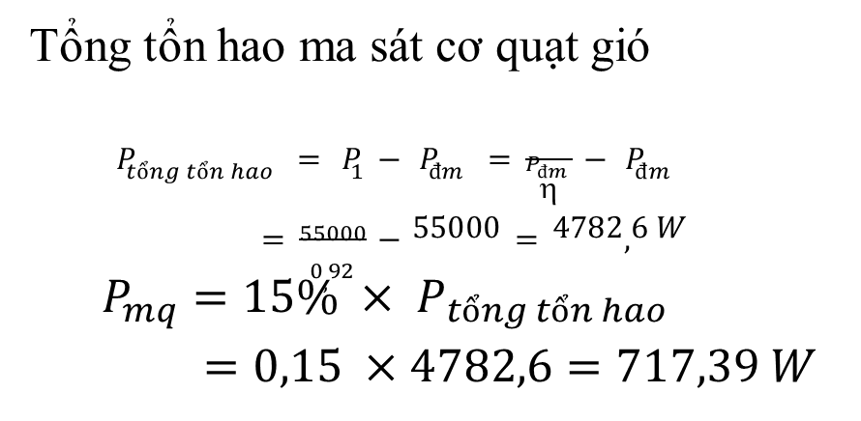
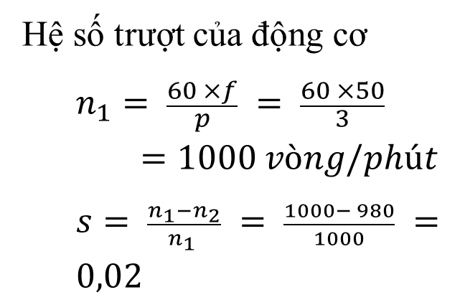
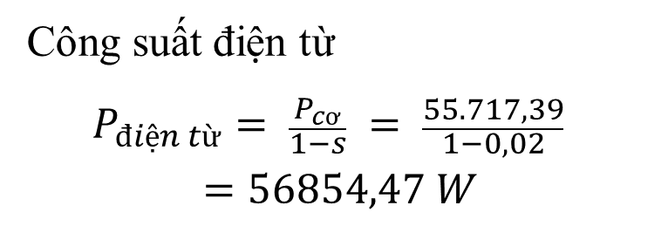
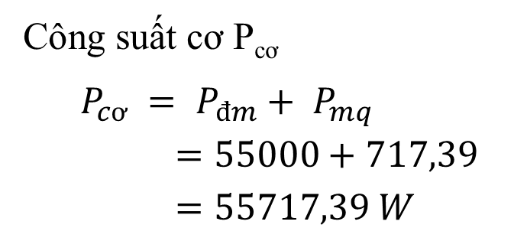
Câu 3
Cho động cơ không đồng bộ ba pha công suất định mức 55 KW, điện áp định mức Y/Δ - 660V/380V, 6 cực, tốc độ định mức 980 vòng/phút, tần số 50 Hz, hiệu suất 92 %. Tổn hao ma sát cơ quạt gió chiếm 15 % tổng tổn hao của động cơ. Hãy tính công suất điện từ của động cơ ?
Hệ số trượt của động cơ
$$n_{1}= \frac{60 ×f}{p} = \frac{60 ×50}{3}=1000 vòng/phút$$
$s= \frac{n_{1}−n_{2}}{n_{1} } = \frac{1000− 980}{1000} =0,02$
Tổng tổn hao ma sát cơ quạt gió
$$P_{tổng tổn hao} = P_{1}− P_{đm} =\frac{P_{đm }}{η}− P_{đm} =\frac{55000}{0,92}−55000=4782,6 W$$
$$P_{mq}=15\% × P_{tổng tổn hao}=0,15 ×4782,6=717,39 W$$
Công suất cơ P_{cơ}
$$P_{cơ} = P_{đm}+ P_{mq}=55000+717,39=55717,39 W$$
Công suất điện từ
$$P_{điện từ}= \frac{P_{cơ}}{1−s} = \frac{55.717,39}{1−0,02}=56854,47 W$$

Slide 4
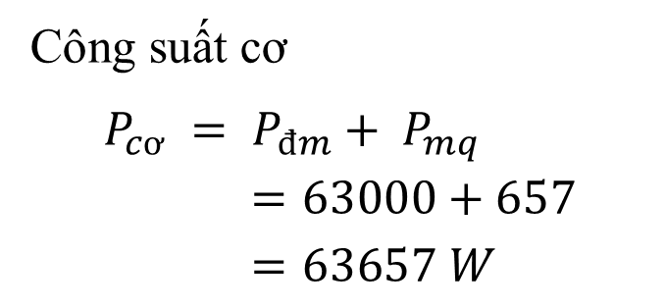
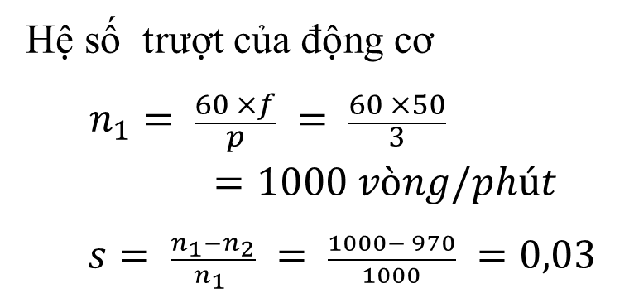
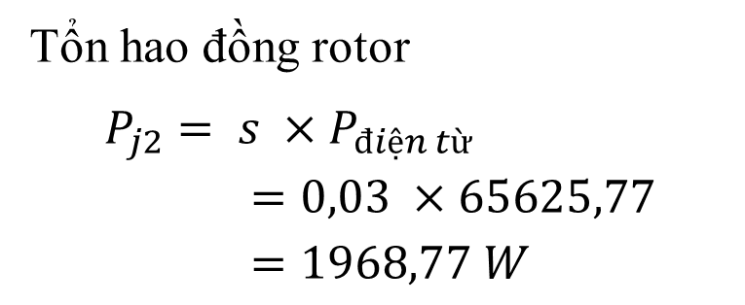
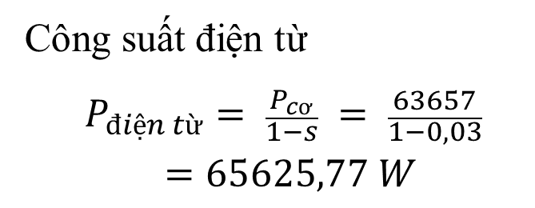
Câu 4
Cho động cơ không đồng bộ ba pha công suất định mức 63 kW, điện áp định mức Y/Δ - 660V/380V, 6 cực, tốc độ định mức 970 vòng/phút, tần số 50 Hz. Cho biết tổn hao ma sát cơ quạt gió 657 W. Hãy tính tổn hao đồng rotor động cơ ?
Hệ số trượt của động cơ
$$n_{1}= \frac{60 ×f}{p} = \frac{60 ×50}{3}=1000 vòng/phút$$
$s= \frac{n_{1}−n_{2}}{n_{1} } = \frac{1000− 970}{1000} =0,03$
Công suất cơ
$$P_{cơ} = P_{đm}+ P_{mq}=63000+657=63657 W$$
Tổn hao đồng rotor
$$P_{j2}= {s ×P}_{điện từ}=0,03 ×65625,77=1968,77 W$$
Công suất điện từ
$$P_{điện từ}= \frac{P_{cơ}}{1−s} = \frac{63657}{1−0,03}=65625,77 W$$

Slide 5
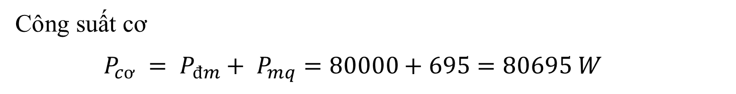
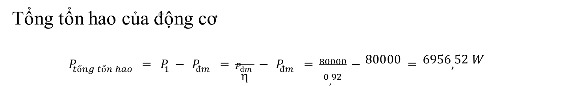
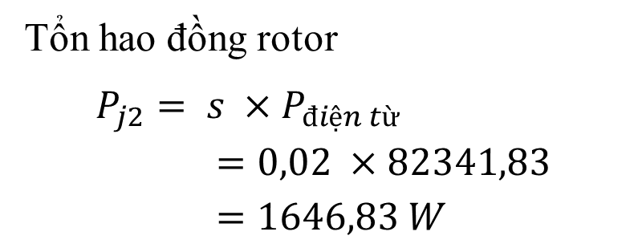
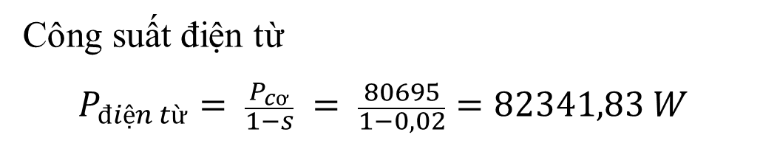
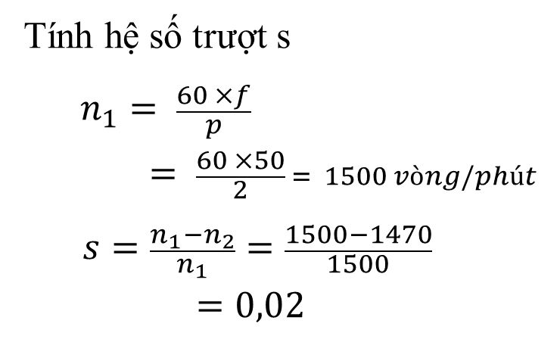
Câu 5
Cho động cơ không đồng bộ ba pha công suất định mức 80 kW, điện áp định mức Y/Δ - 380V/220V, 4 cực, tốc độ định mức 1470 vòng/phút, tần số 50 Hz, hiệu suất 92 %. Cho biết tổn hao ma sát cơ quạt gió 695 W, tổn hao lõi thép 1670 W. Hãy tính tổn hao đồng stator ?
Tổng tổn hao của động cơ
$$P_{tổng tổn hao} = P_{1}− P_{đm} =\frac{P_{đm }}{η}− P_{đm} =\frac{80000}{0,92}−80000=6956,52 W$$
Công suất cơ
$$P_{cơ} = P_{đm}+ P_{mq}=80000+695=80695 W$$
Công suất điện từ
$$P_{điện từ}= \frac{P_{cơ}}{1−s} = \frac{80695}{1−0,02}=82341,83 W$$
Tính hệ số trượt s
$$n_{1}= \frac{60 ×f}{p}= \frac{60 ×50}{2} = 1500 vòng/phút$$
$$s=\frac{n_{1}−n_{2}}{n_{1}}=\frac{1500−1470}{1500}=0,02$$
Tổn hao đồng rotor
$$P_{j2}= {s ×P}_{điện từ}=0,02 ×82341,83=1646,83 W$$

Slide 6
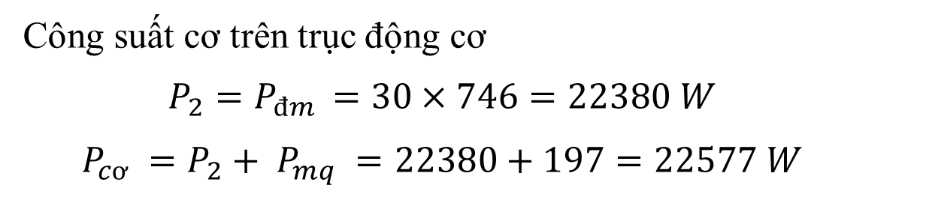
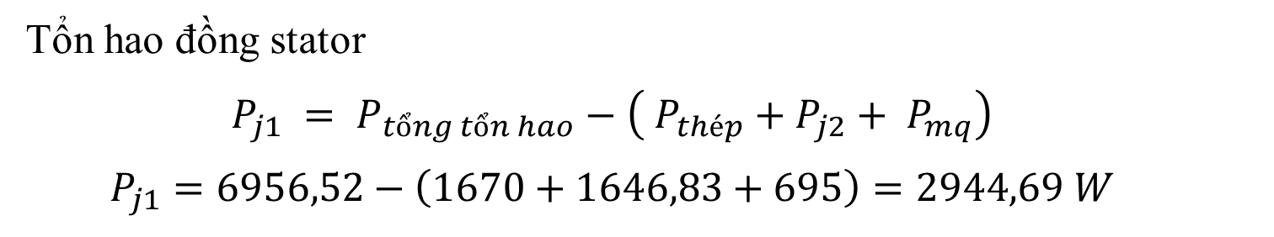
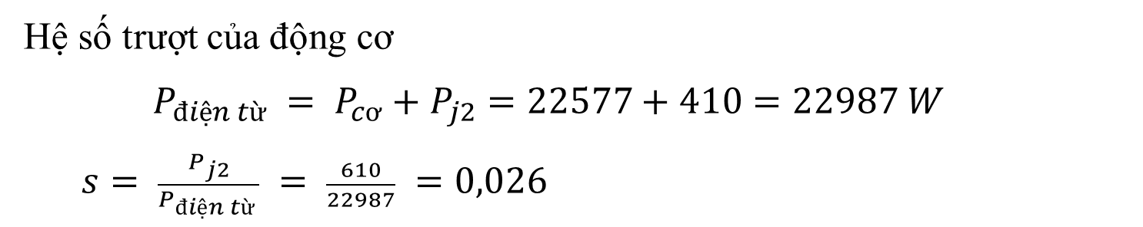
Tổn hao đồng stator
$$P_{j1} = P_{tổng tổn hao}−\left( P_{thép}+P_{j2}+ P_{mq}\right)$$
$$P_{j1}=6956,52−\left(1670+1646,83+695\right)=2944,69 W$$
Câu 6
Cho động cơ không đồng bộ ba pha công suất định mức 30 HP, 4 cực, điện áp định mức Y/Δ - 380V/220V, tần số 50 Hz, tổn hao đồng rotor 610 W, tổn hao ma sát cơ quạt gió 197 W, cho 1 HP = 746 W. Hãy tính momen cơ ra trên trục động cơ lúc tải định mức?
Công suất cơ trên trục động cơ
$$P_{2}=P_{đm }=30×746=22380 W$$
$$P_{cơ} =P_{2}+ P_{mq} =22380+197=22577 W$$
Hệ số trượt của động cơ
$$P_{điện từ} = P_{cơ}+P_{j2}=22577+410=22987 W$$
$s= \frac{P_{j2}}{P_{điện từ} } = \frac{610}{22987} =0,026$

Slide 7
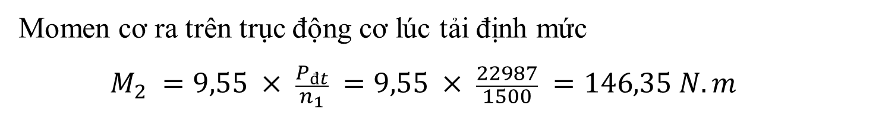
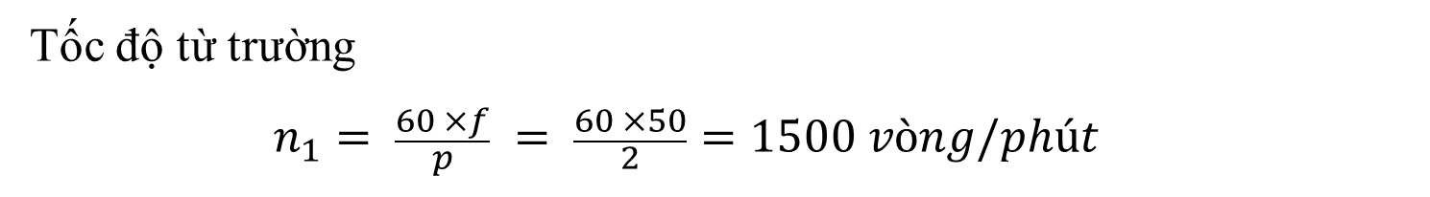
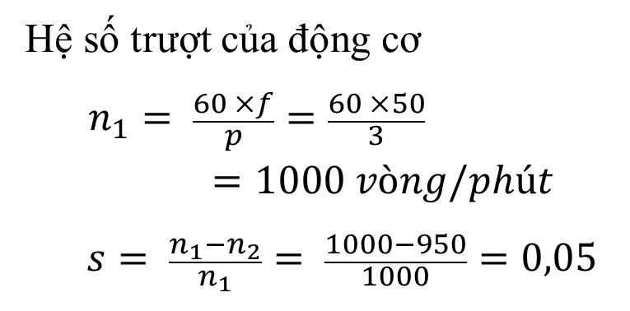
Tốc độ từ trường
$$n_{1}= \frac{60 ×f}{p} = \frac{60 ×50}{2}=1500 vòng/phút$$
Momen cơ ra trên trục động cơ lúc tải định mức
$$M_{2} =9,55 × \frac{P_{đt}}{n_{1}} =9,55 × \frac{22987}{1500} =146,35 N.m$$
Câu 7
Cho động cơ không đồng bộ ba pha công suất định mức 9 kW, điện áp định mức Y/Δ - 380V/220V, 6 cực, tốc độ định mức 950 vòng/phút, tần số 50 Hz, hiệu suất 86 %, hệ số công suất cosϕ_{đm} = 0,85. Tổn hao ma sát cơ quạt gió 205 W, tổn hao lõi thép 322 W. Nguồn điện xoay chiều ba pha điện áp dây 380V, tần số 50 Hz. Hãy tính điện trở một pha của bộ dây stator động cơ?
Hệ số trượt của động cơ
$$n_{1}= \frac{60 ×f}{p}=\frac{60 ×50}{3}=1000 vòng/phút$$
$$s= \frac{n_{1}−n_{2}}{n_{1}}= \frac{1000−950}{1000}=0,05$$

Slide 8
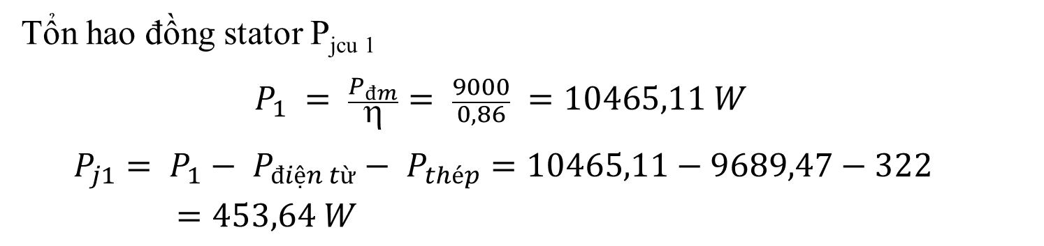
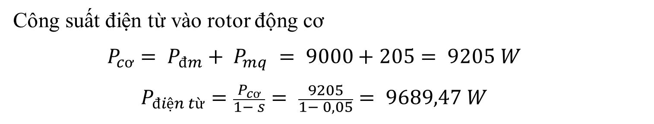
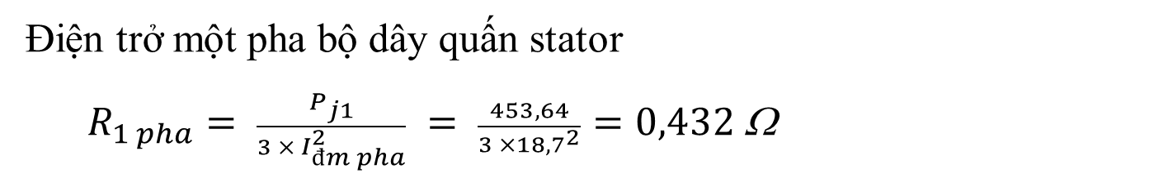
Công suất điện từ vào rotor động cơ
$$P_{cơ}= P_{đm}+ P_{mq} = 9000+205= 9205 W$$
$$P_{điện từ}=\frac{P_{cơ}}{1− s}= \frac{9205}{1− 0,05}= 9689,47 W$$
Tổn hao đồng stator P_{jcu 1}
$$P_{1} = \frac{P_{đm}}{η}= \frac{9000}{0,86} =10465,11 W$$
$$P_{j1}= P_{1}− P_{điện từ}− P_{thép}=10465,11−9689,47−322=453,64 W$$
Điện trở một pha bộ dây quấn stator
$R_{1 pha}= \frac{P_{j1}}{3 × I_{đm pha}^{2}} = \frac{453,64}{3 ×{18,7}^{2}}=0,432$Ω

Slide 9
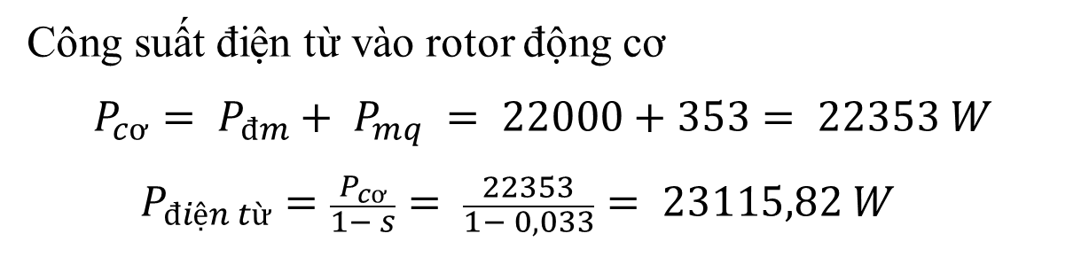
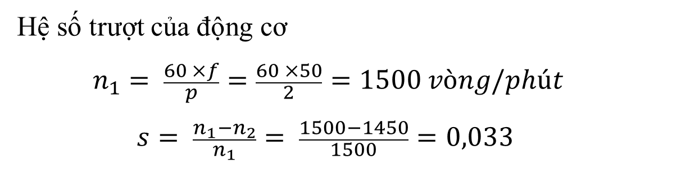
Bài tập 9
Cho động cơ không đồng bộ ba pha công suất định mức 22 kW, điện áp định mức Y/Δ - 380V/220V, tần số 50 Hz, 4 cực, tốc độ định mức 1450 vòng/phút, hiệu suất 89 %, hệ số công suất 0,86. Tổn hao ma sát cơ quạt gió 353 W, điện trở một pha của bộ dây stator R_{1pha} = 0,128 Ω. Nguồn điện xoay chiều ba pha điện áp dây 380V, tần số 50 Hz. Hãy tính tổn hao lõi thép của động cơ
Hệ số trượt của động cơ
$$n_{1}= \frac{60 ×f}{p}=\frac{60 ×50}{2}=1500 vòng/phút$$
$$s= \frac{n_{1}−n_{2}}{n_{1}}= \frac{1500−1450}{1500}=0,033$$
Công suất điện từ vào rotor động cơ
$$P_{cơ}= P_{đm}+ P_{mq} = 22000+353= 22353 W$$
$$P_{điện từ}=\frac{P_{cơ}}{1− s}= \frac{22353}{1− 0,033}= 23115,82 W$$

Slide 10
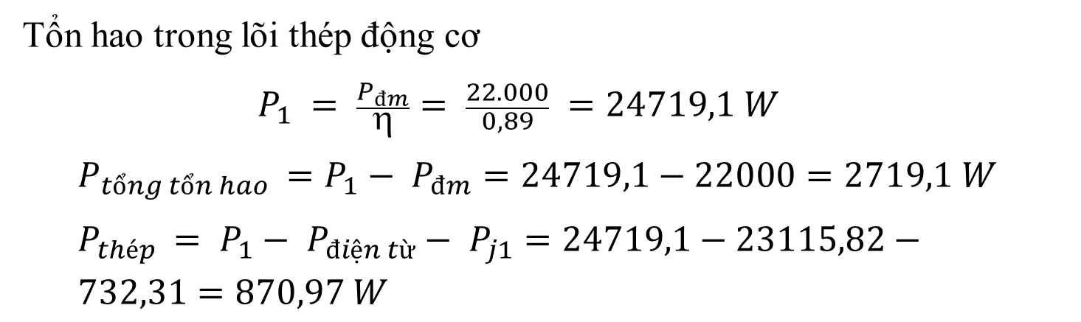
Tổn hao trong lõi thép động cơ
$$P_{1} = \frac{P_{đm}}{η}= \frac{22.000}{0,89} =24719,1 W$$
$$P_{tổng tổn hao }=P_{1}− P_{đm}=24719,1−22000=2719,1 W$$
$P_{thép }= P_{1}− P_{điện từ}− P_{j1}=24719,1−23115,82−732,31=870,97 W$
Câu 11
Cho động cơ không đồng bộ ba pha công suất định mức 59 kW, điện áp định mức Y/Δ - 380 V/220 V, tần số 50 Hz, 6 cực, tốc độ định mức 970 vòng/phút, hiệu suất 92 %, tổn hao đồng rotor chiếm 36 % tổng tổn hao động cơ. Hãy tính tổn hao ma sát cơ quạt gió của động cơ

Slide 11
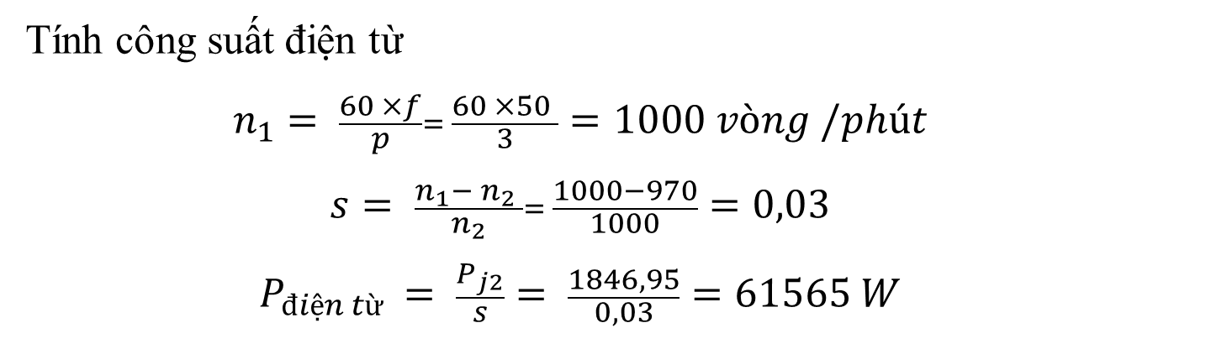
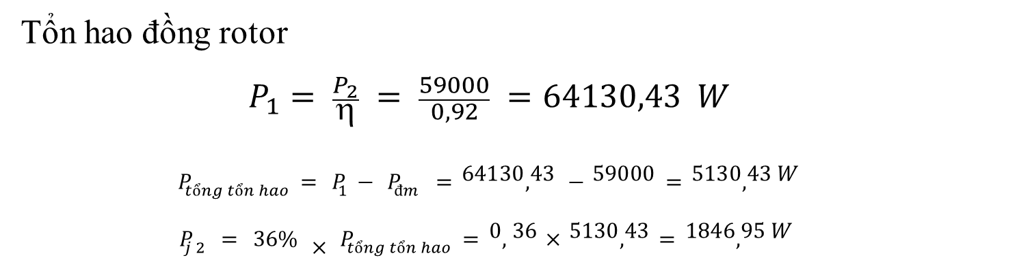
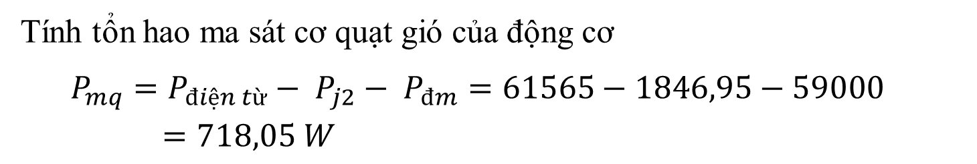
Tổn hao đồng rotor
$$P_{1}= \frac{P_{2}}{η} = \frac{59000}{0,92} =64130,43 W$$
$$P_{tổng tổn hao}= P_{1}− P_{đm} =64130,43 −59000=5130,43 W$$
$$P_{j 2} = {36\% × P}_{tổng tổn hao}=0, 36×5130,43=1846,95 W$$
Tính công suất điện từ
$$n_{1}= \frac{60 ×f}{p}= \frac{60 ×50 }{3}=1000 vòng /phút$$
$$s= \frac{n_{1}− n_{2} }{n_{2}}= \frac{1000−970}{1000}=0,03$$
$$P_{điện từ }= \frac{P_{j2}}{s}= \frac{1846,95}{0,03}=61565 W$$
Tính tổn hao ma sát cơ quạt gió của động cơ
$$P_{mq}=P_{điện từ}− P_{j2}− P_{đm}=61565−1846,95−59000=718,05 W$$

Slide 12
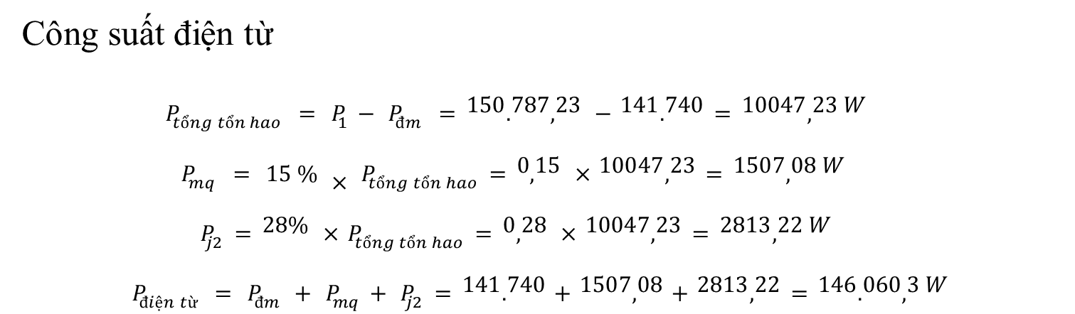
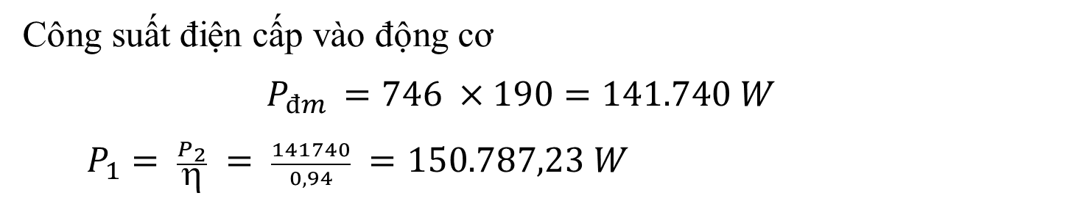
Câu 12
Cho động cơ không đồng bộ ba pha công suất định mức 190 HP, điện áp định mức Y/Δ - 440V/ 254V, tần số 50 Hz, 4 cực, hiệu suất 94 %, tổn hao ma sát cơ quạt gió chiếm 15 % tổng tổn hao động cơ, tổn hao đồng rotor chiếm 28% tổng tổn hao động cơ, cho 1 HP = 746 W. Hãy tính momen cơ ra trên trục động cơ lúc tải định mức?
Công suất điện cấp vào động cơ
$$P_{đm }=746 ×190=141.740 W$$
$P_{1}= \frac{P_{2}}{η} = \frac{141740}{0,94} =150.787,23 W$
Công suất điện từ
$$P_{tổng tổn hao} = P_{1}− P_{đm} =150.787,23 −141.740=10047,23 W$$
$$P_{mq} = {15 \% × P}_{tổng tổn hao}=0,15 ×10047,23=1507,08 W$$
$$P_{j2}=28\% ×P_{tổng tổn hao}=0,28 ×10047,23=2813,22 W$$
$$P_{điện từ} = P_{đm }+ P_{mq}+ P_{j2}=141.740+1507,08+2813,22=146.060,3 W$$

Slide 13
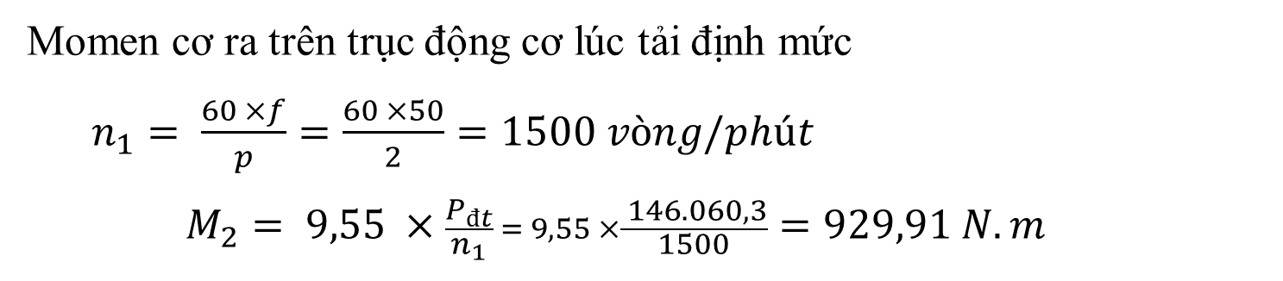
Momen cơ ra trên trục động cơ lúc tải định mức
$n_{1}= \frac{60 ×f}{p}=\frac{60 ×50}{2}=1500 vòng/phút$
$$M_{2}= 9,55 ×\frac{P_{đt}}{n_{1}} = 9,55 ×\frac{ 146.060,3}{1500}=929,91 N.m$$

